Slide 1
Elice Track Project
Team 2 F.A.Q

Slide 2
목차
팀 소개
프로젝트 수행 절차 및 방법
프로젝트 수행 경과
경험 공유
트러블 슈팅
인사이트 및 향후 활용 계획
소감
QnA

Slide 3
팀 소개

Slide 4

팀소개
팀명 - F.A.Q(Food And QA)
팀장 | 김정재 | 후기등록, 개인피드 프로필
팀원 | 백승빈 | 홈, 팀피드, UI
팀원 | 심태웅 | 팀피드, 추천, 히스토리
팀원 | 임찬빈 | 회원가입 로그인 자동화 로직

Slide 5
프로젝트 수행 절차 및 방법

Slide 6

모임 방식
Discord

Slide 7




사용한 도구
Selenium
pytest
GitLab
GitHub

Slide 8
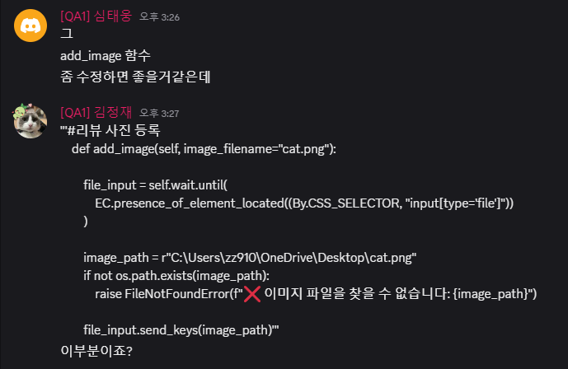
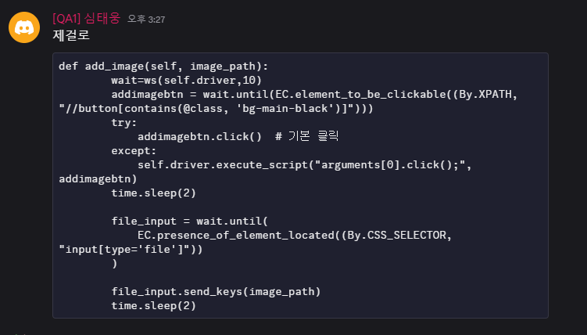
협업 방식

Slide 9
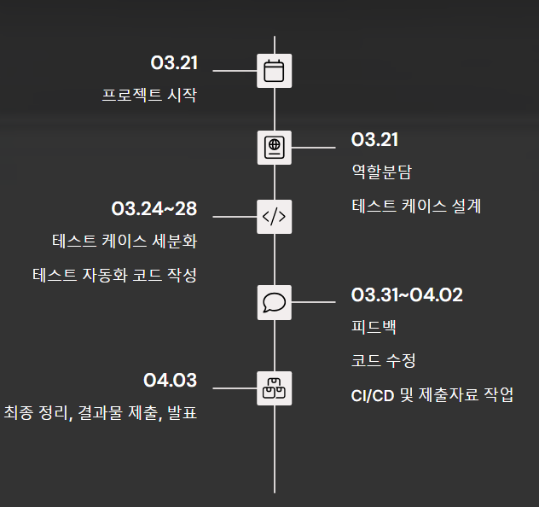
일정

Slide 10
프로젝트 수행 절차
계획 수립
- 주간 목표 설정 및 일정 관리
개발 진행
- 페어 프로그래밍과 코드 리뷰
품질 검증
- 철저한 테스트와 피드백 반영
개선 및 배포
- 지속적인 업데이트와 유지보수

Slide 11
프로젝트 수행

Slide 12
테스트 시나리오
파트 | 테스트 항목 | 테스트 방법 | 기대 결과
후기등록, 개인피드 프로필 | 새로운 후기 등록 | 개인 피드 → '후기 작성' 클릭 → 식사 유형, 사진, 별점 등 입력 → 작성 완료 클릭 | 작성한 후기가 개인 피드에 정상 반영됨
 | 프로필 정보 수정 | '프로필 수정' 진입 → 성향 수치 조절 및 텍스트 수정 → 저장 | 입력한 정보가 정상 반영됨
홈, 팀피드 | 혼자먹기: 카테고리 선택 및 결과 확인 | '혼자먹기' 클릭 → 카테고리 랜덤 설정 → '선택완료' 클릭 | 선택한 카테고리 및 추천메뉴가 UI에 노출됨
 | 같이먹기: 인원 선택 후 반영 여부 확인 | '같이먹기' 클릭 → 인원 체크박스 선택 → 팀 리스트 확인 | 선택한 인원이 ‘먹는 인원’ 영역에 정상 반영됨
 | 회식하기: 카테고리 및 팀 반영 확인 | '회식하기' 클릭 → 카테고리 선택 → 소속 팀 정보 노출 확인 | 선택한 카테고리와 팀 정보가 UI에 표시됨
 | 팀피드 내 음식 후기 작성 | '팀피드' 진입 → 메뉴 선택 → 후기 작성 후 완료 | 작성한 후기가 개인 피드에 반영됨
 | 탐피드 내 ‘같은 메뉴 먹기’ | ‘팀피드’ 진입 → ‘같은 메뉴 먹기’ 클릭 → 후기 작성 후 완료 | 작성한 후기가 개인 피드에 반영됨
 | 팀피드 내 음식 성향 수정 | ‘팀피드’ 진입 → 음식 성향 ‘수정’ 클릭 → 성향 조정 및 작성 후 완료 | 작성한 성향이 팀피드에 반영됨
추천, 히스토리 | 메뉴 추천 수락 시 히스토리 반영 | 추천된 메뉴 수락 → 히스토리 페이지 진입 | 선택한 메뉴가 히스토리에 저장됨
 | 다시 추천받기 실행 후 음식 변경 확인 | '다시 추천' 버튼 클릭 후 추천 리스트 비교 | 새로운 추천 메뉴로 변경됨
회원가입, 로그인 | 자동화 로그인 테스트 | 자동화 스크립트 실행하여 계정 생성 및 로그인 시도 | 메인 페이지로 정상 이동
 | 비밀번호 찾기 | ‘비밀번호를 잊으셨나요?’ 클릭 → 이메일 입력 후 전송 | 비밀번호 재설정 안내 메일 발송
 | 회원가입 흐름 | 회원가입 진행 (이메일, 비밀번호, 승인, 인적사항) → 자동 로그인 | 회원가입 완료 후 메인 페이지로 이동

Slide 13
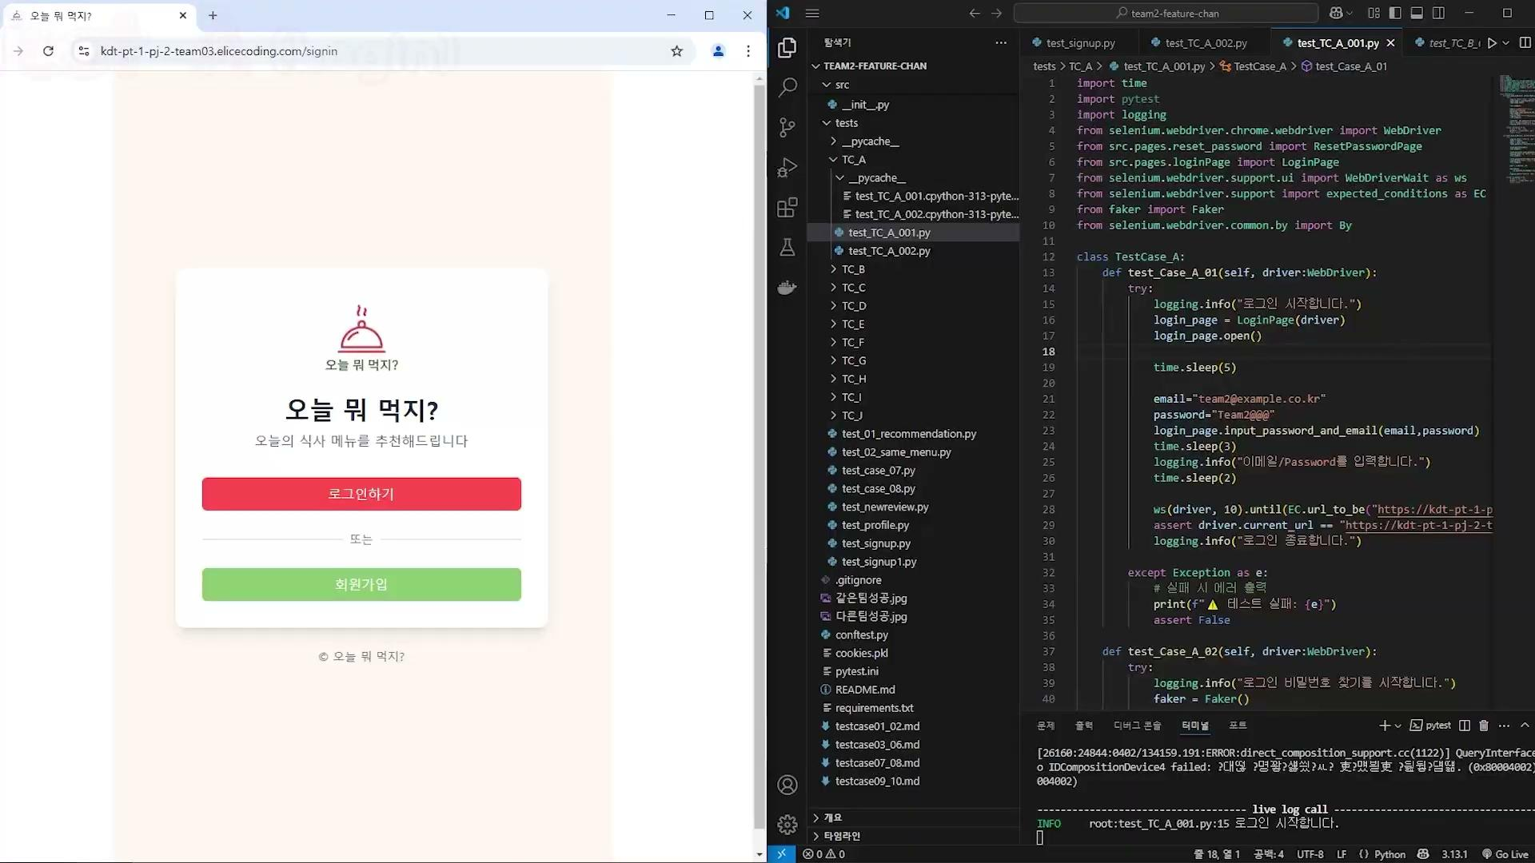
자동화 구현 과정 및 결과 요약

Slide 14
자동화 구현 과정 및 결과 요약
파트 | 테스트 항목 | 테스트 방식 | 자동화 로직 | 결과
후기등록, 개인피드 프로필 | 새로운 후기 등록 | 작성 후 피드 반영 여부 확인 | 개인 피드 진입 → '후기 작성' 클릭 → 식사유형 선택(혼밥/그룹/회식), 사진 등록, 텍스트 및 별점 입력 → '작성 완료' 클릭 → 피드에 후기 등록 확인 | ✅ 정상
 | 프로필 정보 수정 | 변경 후 저장 및 반영 확인 | 개인 피드 진입 → '프로필 수정' 버튼 클릭 → 성향 수치 및 텍스트(단맛/짠맛/매운맛/좋아요/싫어요) 입력 → 저장 클릭 → 변경 내용 개인 피드에 반영 확인 | ✅ 정상
홈, 팀피드 | 혼자먹기: 카테고리 선택 및 확인 | 카테고리 반영 확인 | 홈 화면 → '혼자먹기' 클릭 → 랜덤 음식 카테고리 선택 → '선택완료' 클릭 → 추천된 메뉴와 맛집 리스트가 노출되는지 확인 | ✅ 정상
 | 같이먹기: 인원 선택 후 반영 여부 확인 | 팀 목록 반영 확인 | 홈 화면 → '같이먹기' 클릭 → 팀원 체크박스 클릭 → '먹는 인원' 영역에 선택한 유저들 프로필 노출 확인 → 체크 해제 시 해당 인원 사라지는지 확인 | ✅ 정상
 | 회식하기 → 카테고리 및 팀 반영 확인 | 팀 목록 및 카테고리 반영 확인 | 홈 화면 → '회식하기' 클릭 → 음식 카테고리 선택 → 소속 팀이 자동으로 '먹는 인원'에 표시되는지 확인 | ✅ 정상
 | 팀피드 내 음식 후기 작성 | 음식 선택 후 후기 작성 및 피드 반영 여부 확인 | 홈 화면 → '팀피드' 클릭 → 팀이 먹은 메뉴 리스트의 '+' 버튼 클릭 → 후기 작성 페이지 진입 → 식사 유형, 사진, 텍스트, 별점 입력 → '작성 완료' 클릭 → 개인 피드 진입 후 후기 반영 확인 | ✅ 정상
 | 팀피드 내 같은메뉴 먹기 | 같은메뉴 먹기 버튼 클릭 후 후기 작성 및 피드 반영 여부 확인 | 홈 화면 → '팀피드' 클릭 → '같은 메뉴 먹기' 버튼 클릭 → 후기 작성 페이지 진입 → ,텍스트, 별점 입력 → '작성 완료' 클릭 → 개인 피드 진입 후 후기 반영 확인 | ✅ 정상
 | 팀피드 내 음식 성향 수정 | 음식 성향 수정 후 반영 여부 확인 | 홈 화면 → '팀피드' 클릭 → 음식 성향 '수정' 버튼 클릭 → 단 맛, 짠 맛, 매운 맛 조정 → ,텍스트 → '프로필 수정 완료' 클릭 → 팀 피드 반영 확인 | ✅ 정상
추천, 히스토리 | 메뉴 추천 수락 시 히스토리 반영 | 수락 메뉴 히스토리 진입 확인 | 추천 페이지에서 수락할 메뉴 확인 → '수락하기' 버튼 클릭 → 히스토리 페이지로 자동 이동 → 수락한 메뉴가 히스토리 상단에 등록됐는지 확인 | ✅ 정상
 | 다시 추천받기 후 음식 변경 확인 | 음식 변경 여부 비교 | 추천 페이지 진입 → 현재 추천 메뉴 리스트 저장 → '다시 추천' 버튼 클릭 → 새로 추천된 메뉴 리스트와 기존 리스트 비교하여 변경 여부 확인 | ✅ 정상
회원가입, 로그인 | 자동화 로직 | 자동화 테스트 실행 및 검증 | 자동화 스크립트 실행 → 이메일, 비밀번호 자동 입력 후 계정 생성 → 로그인 시도 후 메인 페이지 진입 여부 확인 | ✅ 정상
 | 비밀번호 찾기 | 비밀번호 재설정 안내 메시지 노출 확인 | 로그인 페이지 진입 → '비밀번호를 잊으셨나요?' 클릭 → 임의 이메일 입력 후 '계속' 클릭 → '재전송' 또는 안내 메시지 노출 여부 확인 | ✅ 정상
 | 회원가입 흐름 | 전체 회원가입 절차 및 자동 로그인 여부 확인 | 로그인 페이지 → 회원가입 클릭 → 이메일, 비밀번호 조건 입력 → 앱 승인 → 인적사항(팀, 성향 수치, 텍스트) 입력 → 제출 → 자동 로그인 후 메인 페이지 진입 확인 | ✅ 정상

Slide 15



자동화로 얻은 성과
시간 단축
품질 향상
유지보수 용이

Slide 16
트러블 슈팅
트러블 슈팅 상황 | 문제 원인 | 해결 방법
회원가입 시 음식 성향 바 조절 시 최소 수치로 이동되지 않음 | 음식 성향 바의 이동에 최소값을 지정하였지만 최소값 미만으로 이동 | 슬라이더 크기를 가져오는 slider_width = slider_element.size['width'] 코드를 slider_bar = slider_element.find_element(By.XPATH, "./parent::span/preceding-sibling::span") slider_width = slider_bar.size['width'] 로 수정하여 해결하였습니다
프로필 사진 혹은 음식 사진을 등록할 때, 등록 버튼을 클릭하여 파일을 선택하면 파일탐색기가 계속 남아있는 문제 발생 | 등록 버튼 상호작용 시 파일 탐색기로 접근해서 파일을 선택하는 매커니즘 | EC.presence_of_element_located((By.CSS_SELECTOR, "input[type='file']")) 를 이용하여 사진이 들어갈 구역에 사진을 직접 삽입하여 해결
테스트 케이스 구조 결정 여부 | 시나리오 테스트가 너무 큼 | 토론과 코치님께 조언을 받아 시나리오 테스트를 단계별로 나누어서 한 단계식 진행 할 때마다 테스트 케이스를 구분
팀 피드 내에 요소 검증을 위한 로직을 구현화 했지만, 정작 테스트시, 작동이 되지 않음 | 테스트 진행하는 계정 마다 소속된 팀이 다르기에, url이 달라 요소가 달랐음 | 소속된 팀 정보를 동적으로 가져와, 해당 팀에 맞는 URL을 자동으로 설정하도록 수정 팀별 구조 차이를 고려한 유연한 탐색 방식으로 변경

Slide 17
인사이트 및 향후 활용 계획
인사이트 | 향후 활용 계획
테스트 자동화는 코딩보다 사고 방식이 더 중요하다는걸 다시금 알아가는 시간이였습니다. 단순히 스크립트를 짜는 것이 아니라, 무엇을, 왜, 어떻게 테스트할지 판단하고 어떤식으로 녹아들도록 할지에 대해 직접 체감. | - 다양한 서비스 흐름을 이해하고, 그에 맞는 테스트 시나리오를 먼저 기획하는 역량 강화
테스트 자동화는 단순한 스크립팅이 아니라 테스트 시나리오 분석이 핵심 → 기능 흐름에 맞는 테스트 설계 능력이 중요하다는 것을 체감함 | - 테스트 시나리오 문서화를 습관화하여 협업 효율 향상

Slide 18
경험 공유
어려웠던 부분을 극복한 경험 - Jenkins 적용
이번 프로젝트에서 가장 어려웠던 부분 중 하나는 바로 Jenkins를 적용하는 과정이었습니다. Jenkins는 저희 팀 모두가 처음 다뤄보는 도구였고, 특히 파이프라인 구성과 Docker 환경 설정까지 함께 맞춰야 해서 난이도가 높았습니다.
처음에는 기본 구조대로 파이프라인을 만들었지만, 테스트가 중단되거나, 실행 환경에서 오류가 발생하는 문제가 반복됐고, 특히 예상치 못한 문제가 있었는데, 바로 faker 모듈이 Jenkins 환경에서 제대로 인식되지 않는 문제였습니다.
로컬에서는 잘 작동하던 코드가 Jenkins에서는 모듈 오류를 일으켰고, 이 문제를 해결하기 위해 저희는 가상환경을 별도로 구성하고, Jenkins 내에서 그 환경을 실행하도록 스크립트를 수정하는 방식으로 해결했습니다.

Slide 19
소감
김정재
백승빈 | 팀원들에게 민폐를 끼치지 않길 바랬는데 조금이나마 도움이 됐기를…
심태웅 | 온라인 팀플이라 걱정했는데 다들 적극적으로 참여해 줘서 트러블 없이 원만하게 잘 진행 되서 좋았다.
임찬빈

Slide 20
Q&A

Slide 21
E.O.D

